Slide 1


ỦY BAN NHÂN DÂN QUẬN LONG BIÊN
TRƯỜNG TIỂU HỌC ĐÔ THỊ VIỆT HƯNG
BÀI GIẢNG ĐIỆN TỬ
KHỐI 3
MÔN: TIẾNG VIỆT

Slide 2


Slide 3
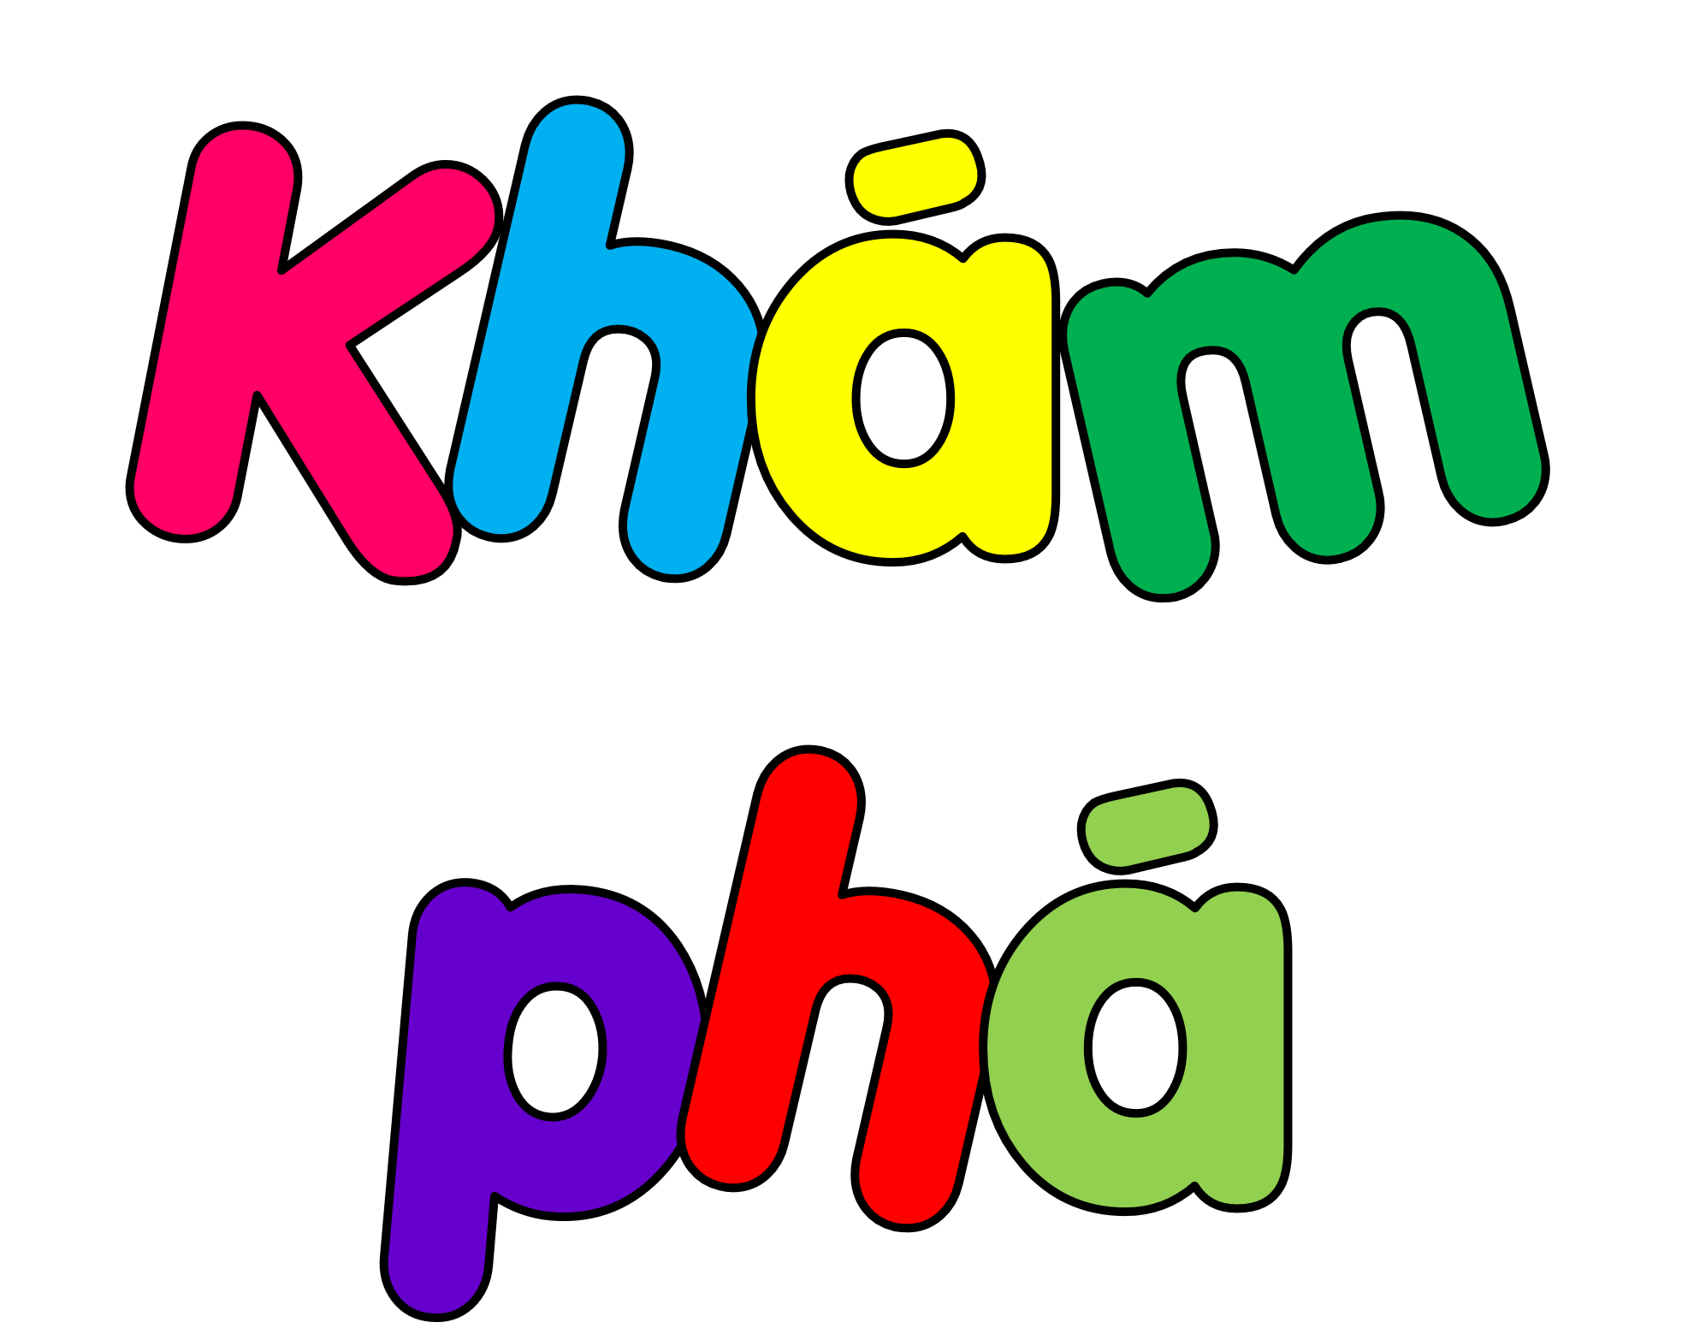

Slide 4
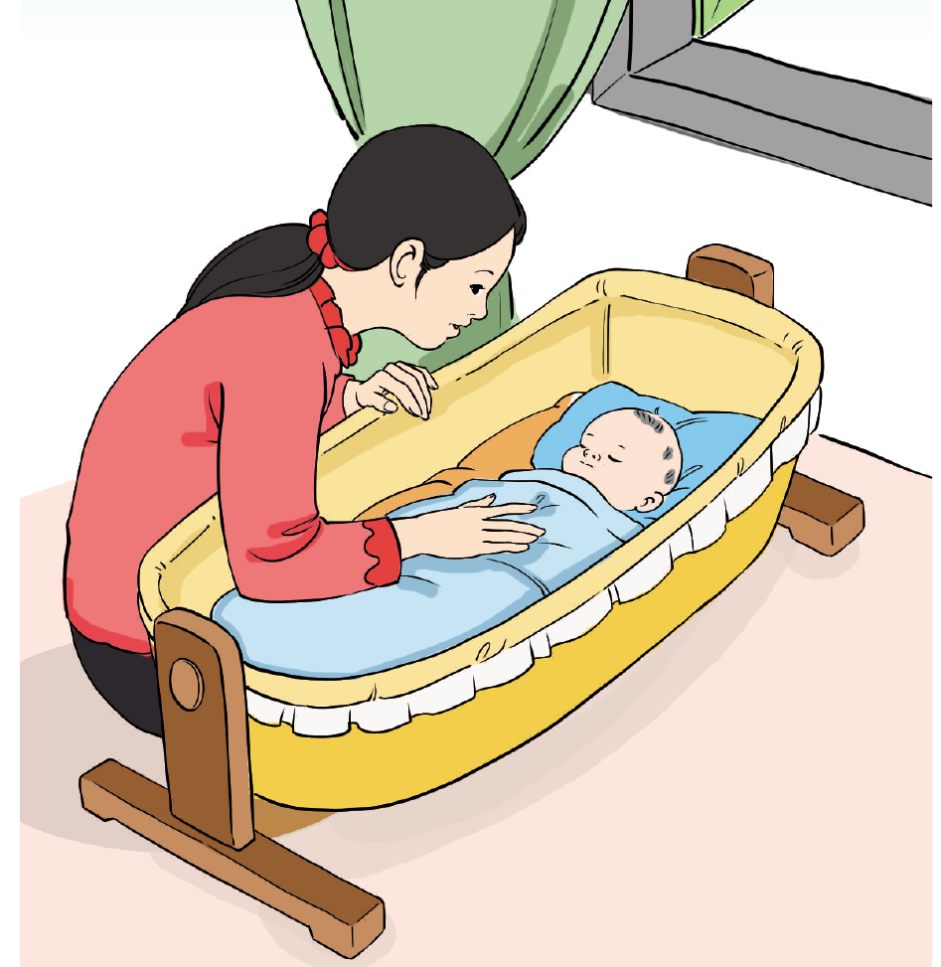

Bận
Trời thu bận xanh
Sông Hồng bận chảy
Cái xe bận chạy
Lịch bận tính ngày
Con chim bận bay
Cái hoa bận đỏ
Cờ bận vẫy gió
Chữ bận thành thơ
Hạt bận vào mùa
Than bận làm lửa.
Cô bận cấy lúa
Chú bận đánh thù
Mẹ bận hát ru
Bà bận thổi nấu.
Trong bài có những chữ nào được viết hoa?

Slide 5
Bận
Trời thu bận xanh
Sông Hồng bận chảy
Cái xe bận chạy
Lịch bận tính ngày
Con chim bận bay
Cái hoa bận đỏ
Cờ bận vẫy gió
Chữ bận thành thơ
Hạt bận vào mùa
Than bận làm lửa.
Cô bận cấy lúa
Chú bận đánh thù
Mẹ bận hát ru
Bà bận thổi nấu.
Trong bài có những chữ nào được viết hoa?

Slide 6
Bận
Trời thu bận xanh
Sông Hồng bận chảy
Cái xe bận chạy
Lịch bận tính ngày
Con chim bận bay
Cái hoa bận đỏ
Cờ bận vẫy gió
Chữ bận thành thơ
Hạt bận vào mùa
Than bận làm lửa.
Cô bận cấy lúa
Chú bận đánh thù
Mẹ bận hát ru
Bà bận thổi nấu.
Có những dấu câu nào trong bài viết?

Slide 7
Bận
Trời thu bận xanh
Sông Hồng bận chảy
Cái xe bận chạy
Lịch bận tính ngày
Con chim bận bay
Cái hoa bận đỏ
Cờ bận vẫy gió
Chữ bận thành thơ
Hạt bận vào mùa
Than bận làm lửa.
Cô bận cấy lúa
Chú bận đánh thù
Mẹ bận hát ru
Bà bận thổi nấu.
Khi viết bài này cần lưu ý gì?

Slide 8
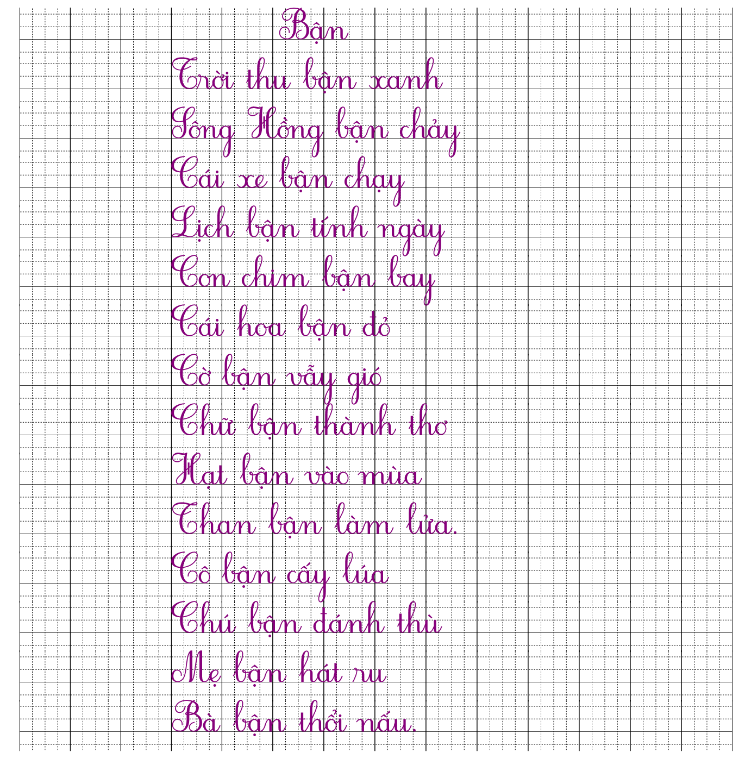

BÀI MẪU

Slide 9

Luyện viết từ khó

Slide 10
Luΐİn νμĞt Ǉừ δó
bận chảy
vẫy gió
làm lửa
thổi nấu

Slide 11
Viết bài
Tư thế ngồi viết:
Lưng thẳng, không tì ngực vào bàn.
Đầu hơi cúi.
Mắt cách vở 25 – 30 cm.
Tay phải cầm bút.
Tay trái tì nhẹ lên mép vở để giữ.
Hai chân để song song thoải mái.
2. Cách cầm bút:
Cầm bút bằng 3 ngón tay: ngón cái, ngón trỏ, ngón giữa.
Khi viết, dung 3 ngón tay di chuyển từ trái sang phải, cán bút nghiêng về phía bên phải, cổ tay, khuỷu tay và cánh tay cử động mềm mại, thoải mái

Slide 12


SOÁT LỖI

Slide 13


NHẬN XÉT BÀI VIẾT
Viết đúng chính tả
Trình bày đúng, sạch đẹp

Slide 14


Slide 15
2
Chọn vần phù hợp với ô trống:
a) Vần uênh hay ênh?
bập bênh cồng kềnh tuềnh toàng
?
?
?
chuệnh choạng xuềnh xoàng
?
?
b) Vần uêch hay êch?
trống huếch mũi hếch nguệch ngoạc
?
?
?
rỗng tuếch nghếch mắt nhìn
?
?

Slide 16
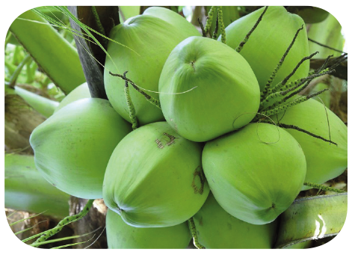
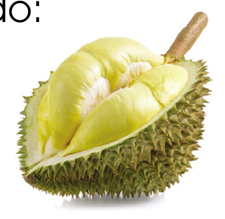
3
Chọn chữ hoặc vần phù hợp với ô trống rồi giải câu đố:
a) Chữ l hay n?
Sông không đến, bến không vào
Lơ lửng giữa trời mà sao có nước?
(Là quả gì?)
?
?
b) Chữ at hay ac?
Quả gì tên gọi khác thường
Nén “buồn riêng” để ngát hương cho đời?
(Là quả gì?)
?
?

Slide 17


Slide 18



